Slide 1
รายงานทางเทคนิค — Izara Anywhere
Notes:
รายงานทางเทคนิคฉบับนี้จัดทำขึ้นเพื่ออธิบายสถาปัตยกรรม กระบวนการทำงาน และการเชื่อมโยงของระบบ Izara Anywhere (อิสระ เทเลเมดิซิน)
ให้ผู้อ่านที่ไม่จำเป็นต้องเป็นนักพัฒนาสามารถติดตามได้เป็นฉบับเดียว โดยใช้ภาษาไทยเป็นหลัก และอ้างอิงแผนภาพ
12 แท็บแรกจากไฟล์ docs/diagrams/diagrams.drawio เท่านั้น
หมายเหตุสำคัญ: ไฟล์ diagrams.drawio อาจมีมากกว่า 12 แท็บ (เช่น แท็บที่ 13 เกี่ยวกับการทดสอบ)
แต่รายงาน Word และ PowerPoint ฉบับนี้ตั้งใจไม่แก้ไขไฟล์แผนภาพ และไม่นำแท็บหลังจากลำดับที่ 12 มาประกอบ
เพื่อให้เอกสาร

Slide 2
Agenda
ภาพรวมระบบและแผนที่พอร์ทัล
แผนภาพแพลตฟอร์มเต็มรูป
สถาปัตยกรรมระบบ (ชั้นงาน)
การล็อกอินและการพิสูจน์ตัวตน
กระบวนการนัดหมาย
Pipeline การประชุมและ AI คลินิก
Realtime และการแจ้งเตือน
สถาปัตยกรรมการ deploy
บันทึกสุขภาพ PHR และ EMR
พินัยกรรมชีวิต (Living Will)
ERD ฐานข้อมูล (Database Entity-Relationship Diagram)
ขั้นตอน E2E ทั้งเส้นทาง

Slide 3
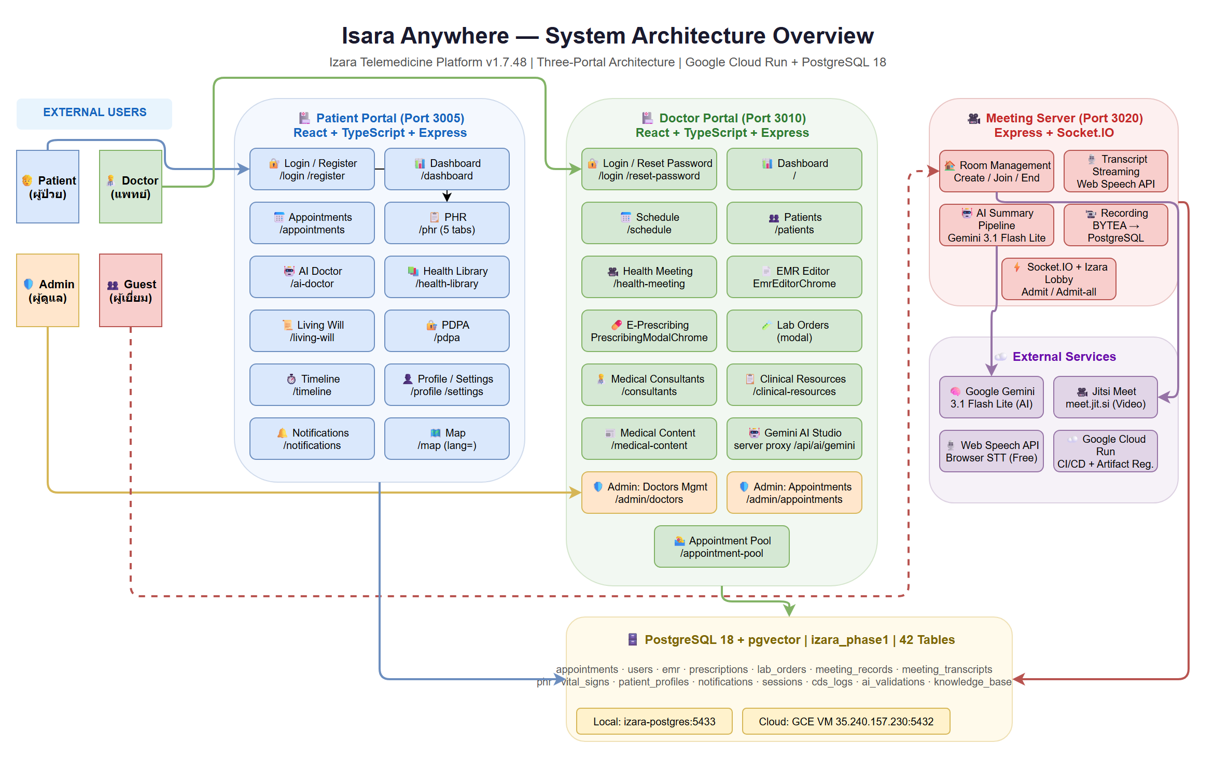
บทที่ 1 — ภาพรวมระบบและแผนที่พอร์ทัล
เริ่มจากมุมมองผู้ใช้งานจริง — ใครเข้าระบบจากช่องทางใด บริการประชุมทางไกลอยู่ตรงไหน และข้อมูลสุขภาพรวมศูนย์ที่ใด แผนภาพหน้านี้เป็น «แผนที่» ก่อนลงรายละเอียดเทคนิคในบทถัดไป
ผู้ป่วย: จองนัด → รอมอบหมาย/ยืนยัน → เข้าประชุม → ดูผลหลังแพทย์ลงนาม
แพทย์: รับคิว → อ่าน PHR → ประชุม → แก้ SOAP → sign EMR → สั่งยา/lab
แอดมิน: อนุมัติแพทย์ใหม่, มอบหมายจาก Pool, ดูภาพรวมนัด
ฐานข้อมูลกลาง: PostgreSQL 18 บน GCE — ไม่แยก DB ต่อพอร์ทัล
Notes:
อธิบายการจัดวางสามพอร์ทัลบนคลาวด์ ความสัมพันธ์ระหว่างผู้ป่วย แพทย์ ผู้ดูแลระบบ และฐานข้อมูลกลาง เพื่อให้ทุกฝ่ายเห็นภาพเดียวกันก่อนอ่าน workflow ลึก เหมาะสำหรับการอบรมผู้ใช้ใหม่และการนำเสนอต่อผู้บริหาร
Patient Portal (พอร์ทัลผู้ป่วย) เป็นจุดเข้าใช้งานหลักของผู้ป่วยและผู้ดูแล ให้บริการจองนัดหมาย ดูประวัติสุขภาพส่วนบุคคล (PHR) ไทม์ไลน์เหตุการณ์สุขภาพ ปรึกษา AI สุขภาพเบื้องต้น ค้นหาแพทย์บนแผนที่ อ่านคลังเนื้อหาทางการแพทย์ จัดการเอกสาร PDPA และพินัยกรรมชีวิต (Living Will) รวมถึงดูการแจ้งเตือนเมื่อมีการมอบหมายนัดหรือผลการรักษา
Doctor Portal (พอร์ทัลแพทย์) ใช้โดยแพทย์และผู้ดูแลระบบ (Admin) แพทย์ใช้ดูคิวนัด บันทึก EMR/SOAP ออกใบสั่งยา สั่ง lab เข้าร่วมประชุมทางไกล ดูประวัติผู้ป่วยเมื่อมีสิทธิ์ และใช้ Gemini AI Studio สำหรับงานคลินิก ผู้ดูแลระบบใช้พอร์ทัลเดียวกันในบทบาท admin เพื่ออนุมัติบัญชีแพทย์ใหม่ จัดสรรนัดจาก Pool และดูภาพรวมระบบ
Meeting Server (เซิร์ฟเวอร์ประชุม) เป็นบริการกลางที่เชื่อม Jitsi จัดการ lobby (ห้องรอ) การ admit ผู้เข้าร่วม การบันทึกและถอดความ และ pipeline หลังจบประชุมเพื่อสรุป SOAP ร่างให้แพทย์ตรวจสอบ ผู้ป่วยและแพทย์ไม่ได้ «อยู่ใน» meeting server โดยตรง แต่เรียก API ของบริการนี้จากพอร์ทัลของตน
ในแผนภาพ ให้สังเกตลูกศรจากผู้ใช้ (Patient / Doctor / Admin) เข้าสู่แต่ละพอร์ทัล และเส้นที่รวมลงกล่อง PostgreSQL ตรงกลาง — นี่คือหัวใจของสถาปัตยกรรม three-portal single database เส้นไป Jitsi มักแยกจากเส้น REST ไปพอร์ทัล แสดงว่าวิดีโอและข้อมูลธุรกิจเดินคนละทาง

Slide 4
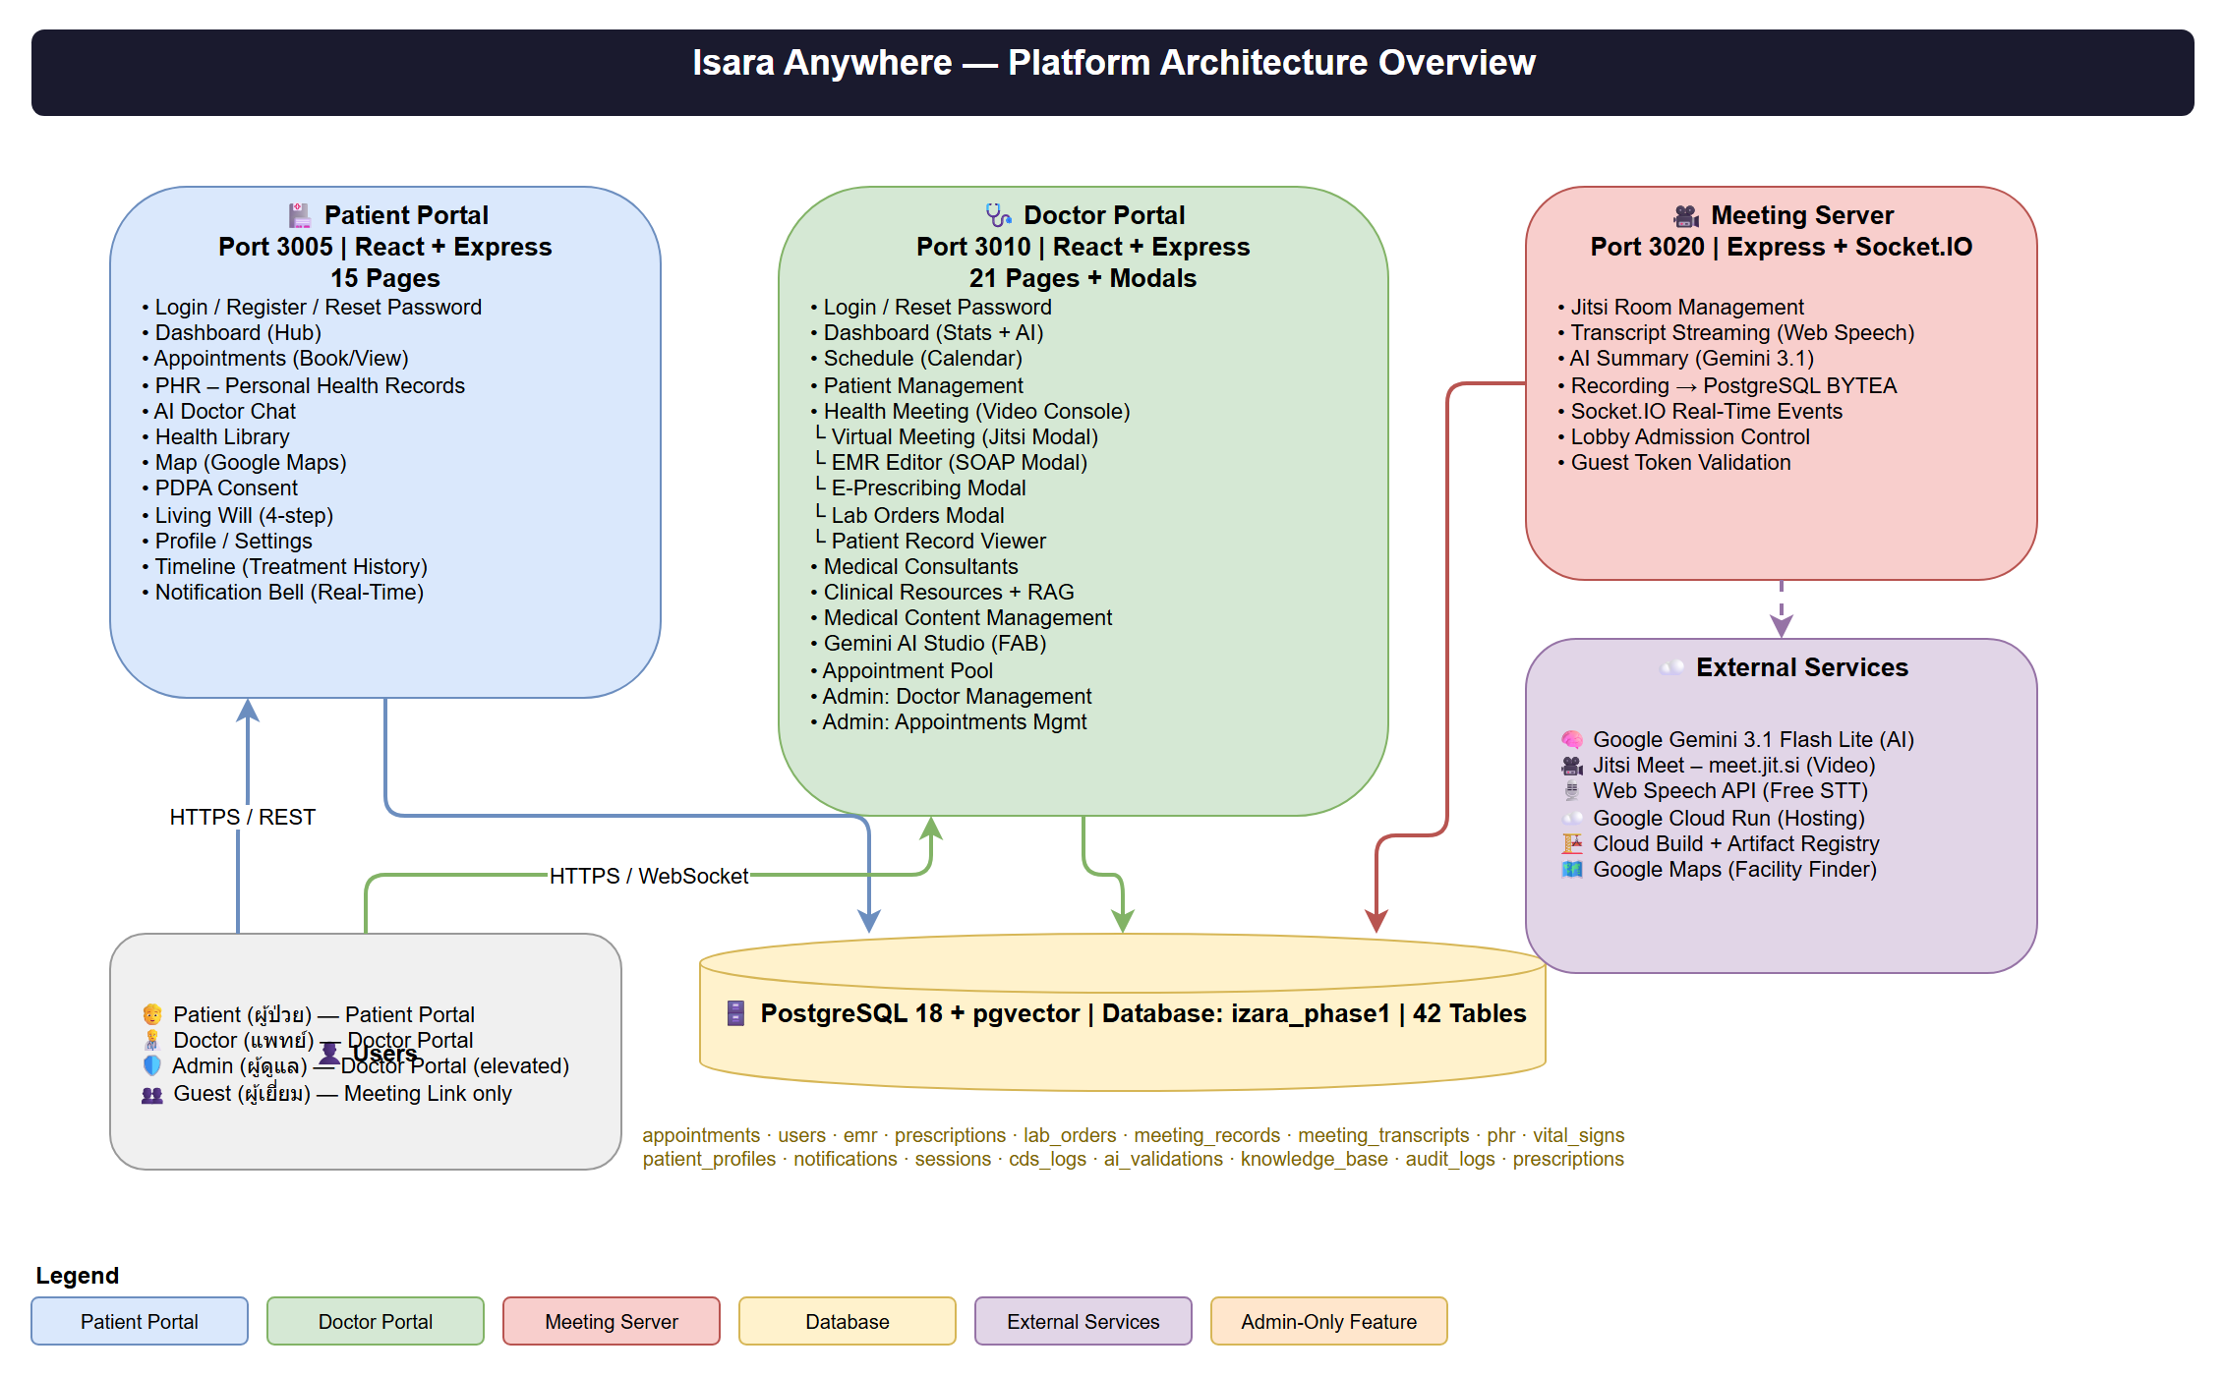
บทที่ 2 — แผนภาพแพลตฟอร์มเต็มรูป
โมดูลย่อยทั้งหมดและเส้นทางข้อมูลระหว่าง Patient Portal, Doctor Portal, Meeting Server รวมถึงบริการภายนอก เช่น Gemini, Google Maps และ OAuth ช่วยให้เห็นว่าฟีเจอร์ Phase 1 อยู่ที่ใดในโค้ดและ API ใดเชื่อมข้ามพอร์ทัล
Patient: route แยกต่อโมดูล → REST /api/*
Doctor: nginx :8080 → static + proxy API + WebSocket
Meeting: REST + Socket.IO — URL ต้องตรงทุกพอร์ทัล
Gemini: เรียกจาก server เท่านั้น ไม่ expose API key ฝั่ง client
Notes:
เป็นทะเบียนโมดูลสำหรับทีมพัฒนา ผู้ตรวจสอบ และทีม UAT เมื่อต้องทดสอบหรือแก้ defect จะรู้ได้ทันทีว่าหน้าจอใดอยู่พอร์ทัลไหน และต้องตั้งค่า environment ใดให้ตรงกัน
ฝั่งผู้ป่วย (Patient Portal) ประกอบด้วย Appointments (จองและดูนัด) PHR (ประวัติสุขภาพ) Timeline (ไทม์ไลน์เหตุการณ์) AI Doctor (ปรึกษา AI เบื้องต้น) Map (ค้นหาแพทย์) Medical Content Library (คลังเนื้อหา) Living Will (พินัยกรรมชีวิต) และ Notifications (การแจ้งเตือน) ทุกหน้ามี route แยกใน React และเรียก REST API ภายใต้ /api/ ของ Patient Portal
ฝั่งแพทย์ (Doctor Portal) มี Dashboard สรุปงาน Queue คิวนัด Appointment Pool EMR Editor สำหรับ SOAP Prescribing ออกใบสั่งยา Lab Orders สั่งตรวจ Health Meeting เข้าประชุม Patient Record ดูข้อมูลผู้ป่วย Clinical Resources เอกสารอ้างอิง และส่วน Admin สำหรับอนุมัติแพทย์และจัดสรรนัด แอดมินใช้ Doctor Portal ในบทบาท admin ไม่มีพอร์ทัลแยก
Meeting Server เปิด REST API สำหรับสร้างห้องประชุม จัดการ lobby ออก guest token และ postMeetingPipeline หลังจบประชุม Patient Portal และ Doctor Portal ต้องเรียก MEETING_SERVER_URL ที่ตั้งค่าเหมือนกันทุก environment หาก URL ไม่ตรงกัน ผู้ป่วยและแพทย์จะเข้าห้องคนละห้องหรือ lobby ค้าง
ติดตามกล่องสีแต่ละพอร์ทัลและเส้น REST/WebSocket ข้ามกล่อง จุดที่มักผิดพลาดคือ Meeting URL ไม่ตรงกันระหว่าง patient และ doctor env และการลืม proxy WebSocket ใน nginx ทำให้ realtime ไม่ทำงาน

Slide 5
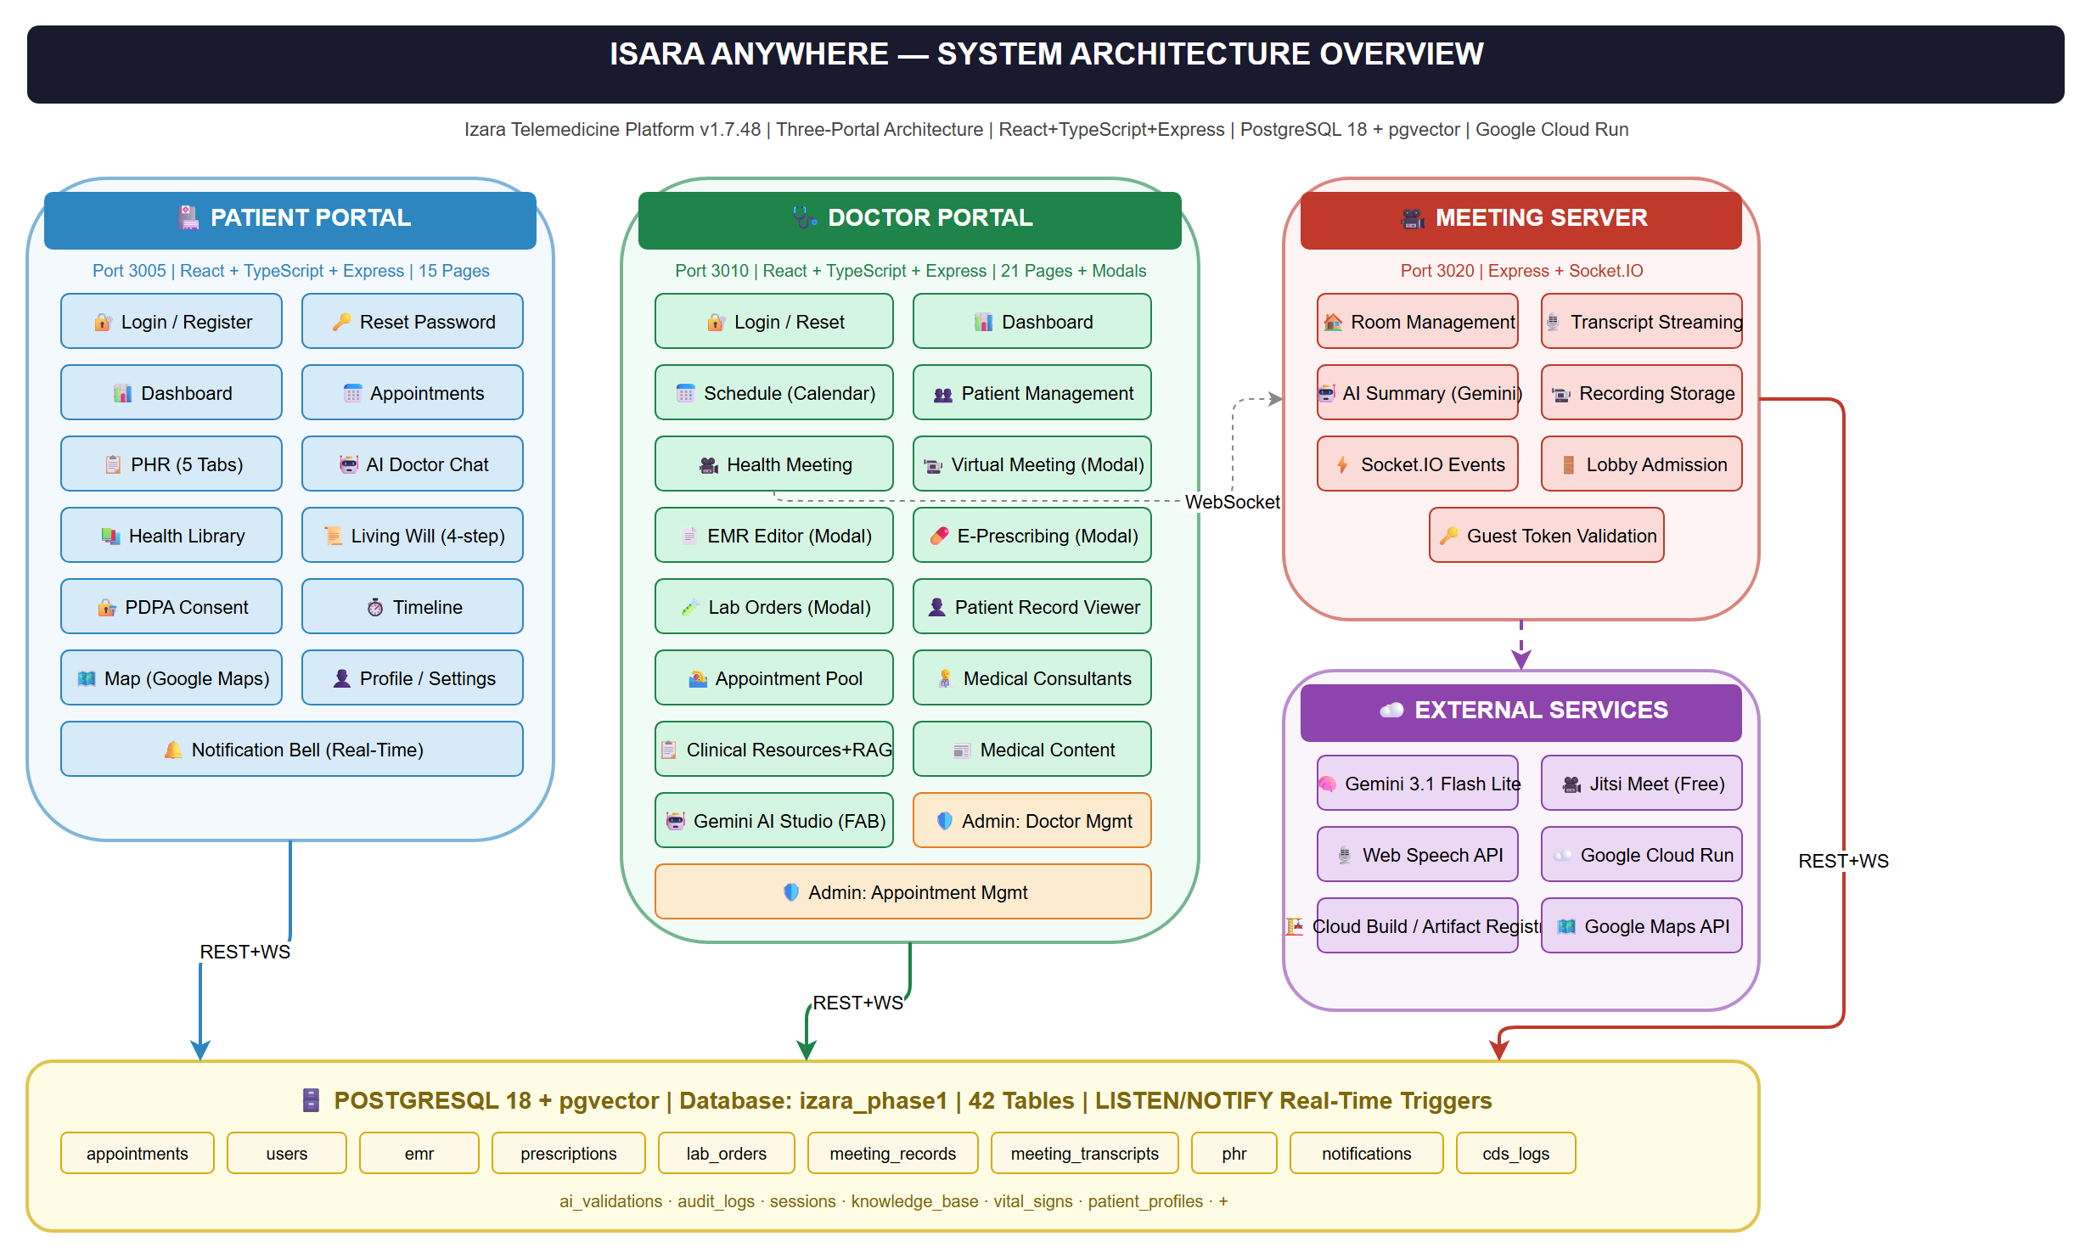
บทที่ 3 — สถาปัตยกรรมระบบ (ชั้นงาน)
ทุก request และ event ในระบบต้องผ่านชั้นเหล่านี้
Client: React + Jitsi iframe + Web Speech (ถ้าเปิด)
Portal: Express + JWT/session + RBAC
Real-time: NOTIFY → Socket.IO (ไม่พึ่ง polling อย่างเดียว)
Data: PostgreSQL 18 + pgvector บน GCE
Notes:
เป็นพื้นฐานอ้างอิงเมื่อออกแบบฟีเจอร์ใหม่ ตรวจสอบ PDPA หรืออธิบายให้หน่วยงานกำกับดูแล ทีมสามารถถามว่า «ฟีเจอร์นี้อยู่ชั้นใด ใช้ข้อมูลอะไร ส่งออกไปที่ไหน» ได้ชัดเจน
ชั้น Client (ไคลเอนต์): React 18 + TypeScript + Vite แสดง UI ทั้งสองพอร์ทัล ฝัง Jitsi ผ่าน iframe ใช้ Web Speech API สำหรับถอดความฝั่งเบราว์เซอร์เมื่อเปิดใช้ ไม่มี native mobile app ใน Phase 1 — ออกแบบ responsive สำหรับเบราว์เซอร์
ชั้น Portal (แอปพลิเคชัน): Node.js + Express รับ REST และ WebSocket Patient ใช้ session/cookie หรือ token แพทย์ใช้ JWT middleware ตรวจ role และ rate limit ทุก route ที่เข้าถึงข้อมูลคลินิกต้องผ่าน RBAC
ชั้น Real-time (เรียลไทม์): เมื่อมีการ UPDATE ตารางสำคัญ (เช่น appointments) PostgreSQL TRIGGER ส่ง NOTIFY ไป listener ใน server listener แปลงเป็น Socket.IO event ไปยัง client ทำให้คิวและแจ้งเตือนอัปเดตโดยไม่ refresh
อ่านจากบนลงล่าง: Client → Portal → (Real-time + Data) → External ลูกศรลงแสดงการพึ่งพา ลูกศรขึ้นแสดง response หรือ event กลับ กล่อง MITL/PDPA มักอยู่ข้ามชั้น Portal และ Data

Slide 6
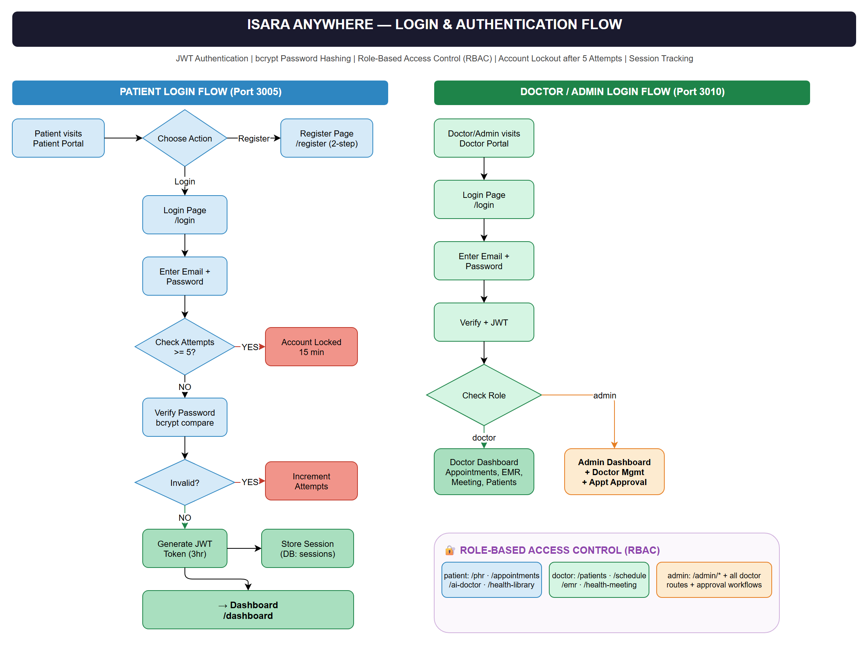
บทที่ 4 — การล็อกอินและการพิสูจน์ตัวตน
การยืนยันตัวตนแยกบทบาท patient, doctor และ admin และกำหนดสิทธิ์ก่อนเข้า route ลึกที่เกี่ยวกับข้อมูลคลินิก
ใครล็อกอินที่ไหน token อยู่ที่ใด และแพทย์ใหม่ใช้งานได้เมื่อไหร่
ผู้ป่วย: session/token + Google SSO (ถ้าเปิด)
แพทย์: JWT + bcrypt + ตรวจ role ทุก API
แพทย์ใหม่: รอ admin อนุมัติที่ Manage Doctors
PHR โดยแพทย์: ต้องมีนัด active + audit log
Notes:
อธิบาย flow การเข้าระบบสำหรับทีม support ทีมความปลอดภัย และผู้ทดสอบ UAT ลดความสับสนระหว่างพอร์ทัลผู้ป่วยและแพทย์ และชี้จุดที่ต้องอนุมัติแอดมิน
ผู้ป่วยล็อกอินผ่าน Patient Portal: ส่ง POST login ด้วยอีเมล/รหัสผ่าน ระบบสร้าง session หรือ token เก็บใน cookie/header รองรับ Google SSO เมื่อตั้ง VITE_GOOGLE_CLIENT_ID — อีเมลจาก Google ต้องตรงกับ users.email ที่ลงทะเบียนแล้ว มิฉะนั้นจะ login ไม่สำเร็จ
แพทย์และแอดมินล็อกอินผ่าน Doctor Portal: ตรวจรหัสผ่านด้วย bcrypt ออก JWT อายุตามการตั้งค่า ทุก /api ตรวจ role (doctor หรือ admin) แพทย์ที่สมัครใหม่มี is_approved=false จนแอดมินกดอนุมัติที่ Manage Doctors จึงจะเห็นคิวและ EMR ได้ครบ
ตาราง users เก็บ role, login_attempts, locked_until, approval_status sessions เก็บ token และ expires_at สำหรับ revoke นโยบายรหัสผ่าน: อย่างน้อย 12 ตัวอักษร — อย่าใช้รหัส demo บน production
ติดตามเส้นทางจากหน้า Login แยก Patient vs Doctor ไปยัง Dashboard สังเกตจุด branch «รออนุมัติ» สำหรับแพทย์ใหม่ และเส้นไป sessions/users ในฐานข้อมูล

Slide 7
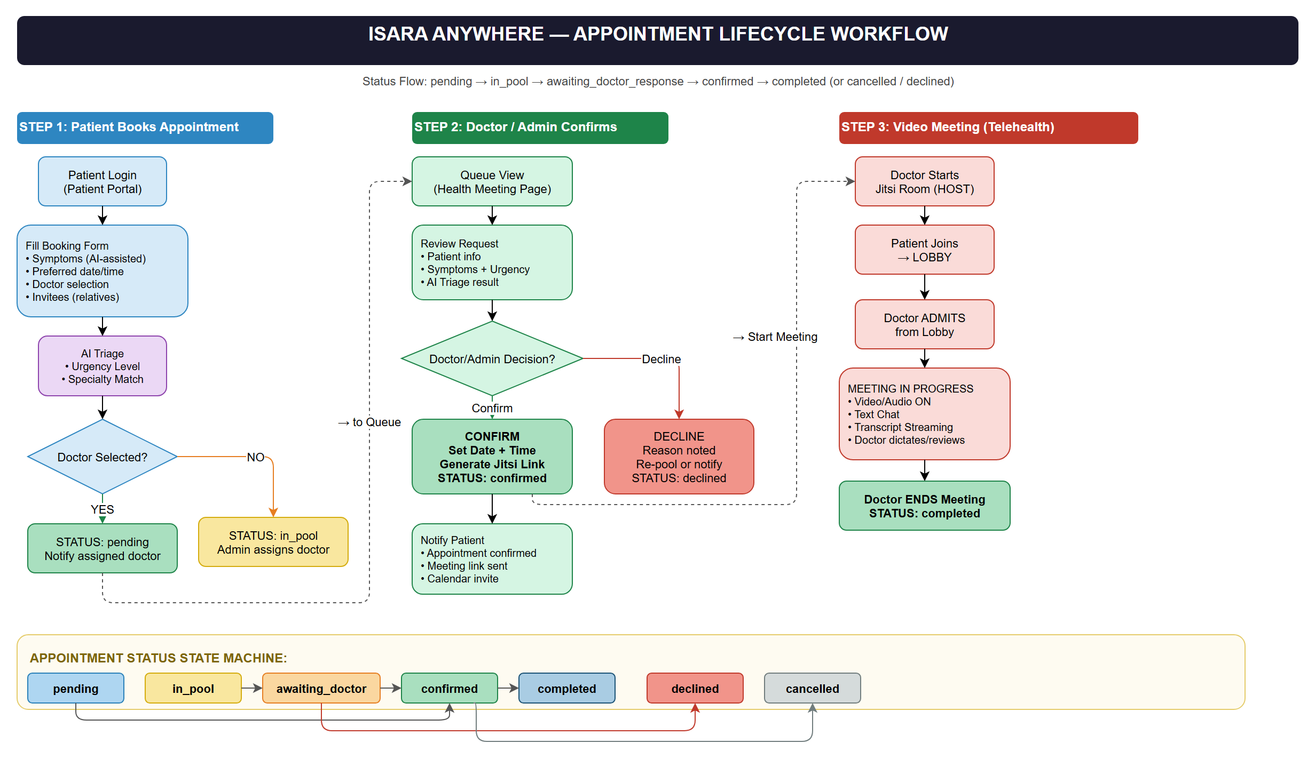
บทที่ 5 — กระบวนการนัดหมาย
ต่อจาก auth การจองนัดเชื่อมผู้ป่วย แพทย์ แอดมิน และการ sync แบบ realtime เป็นหัวใจของเทเลเมดิซิน — ตั้งแต่กรอกอาการจนถึงเข้าประชุมและปิดงาน
สถานะ: pending → in_pool → assigned → confirmed → in_meeting → completed
Pool: แอดมิน/แพทย์มอบหมาย + แจ้งเตือน
Realtime: NOTIFY → Socket.IO อัปเดตคิว
Notes:
อธิบายสถานะนัดหมายทั้งหมด ใครเปลี่ยนสถานะเมื่อใด การแจ้งเตือนใดเกิดขึ้น และจุดที่มักเกิด defect ในการ sync คิว — เหมาะสำหรับ UAT และ support
ผู้ป่วยเริ่มจอง: กรอกอาการ (symptoms เก็บเป็น JSONB) เลือกประเภทและความเร่งด่วน ระบบ INSERT appointments สถานะเริ่ม pending หรือ in_pool ขึ้นกับการเลือกแพทย์โดยตรงหรือเข้า Pool ให้แอดมิน/แพทย์รับ
แอดมินหรือแพทย์รับจาก Pool: กำหนด doctor_id สถานะเปลี่ยนเป็น assigned ระบบ INSERT notifications แจ้งทั้งผู้ป่วยและแพทย์ แพทย์ยืนยัน → confirmed → เมื่อถึงเวลานัด in_meeting → หลังจบ completed
ทุก transition สำคัญ trigger PostgreSQL NOTIFY → Socket.IO Dashboard และ Queue ของแพทย์อัปเดตโดยไม่ต้อง refresh หน้า v1.7.48 เพิ่ม PUT read-all สำหรับ notifications แก้ปัญหา isRead ไม่ sync
ตามลูกศรสถานะจากซ้ายไปขวา สังเกตจุดแยก Pool vs จองตรงแพทย์ และจุด NOTIFY ไปยัง Notification / Socket.IO

Slide 8
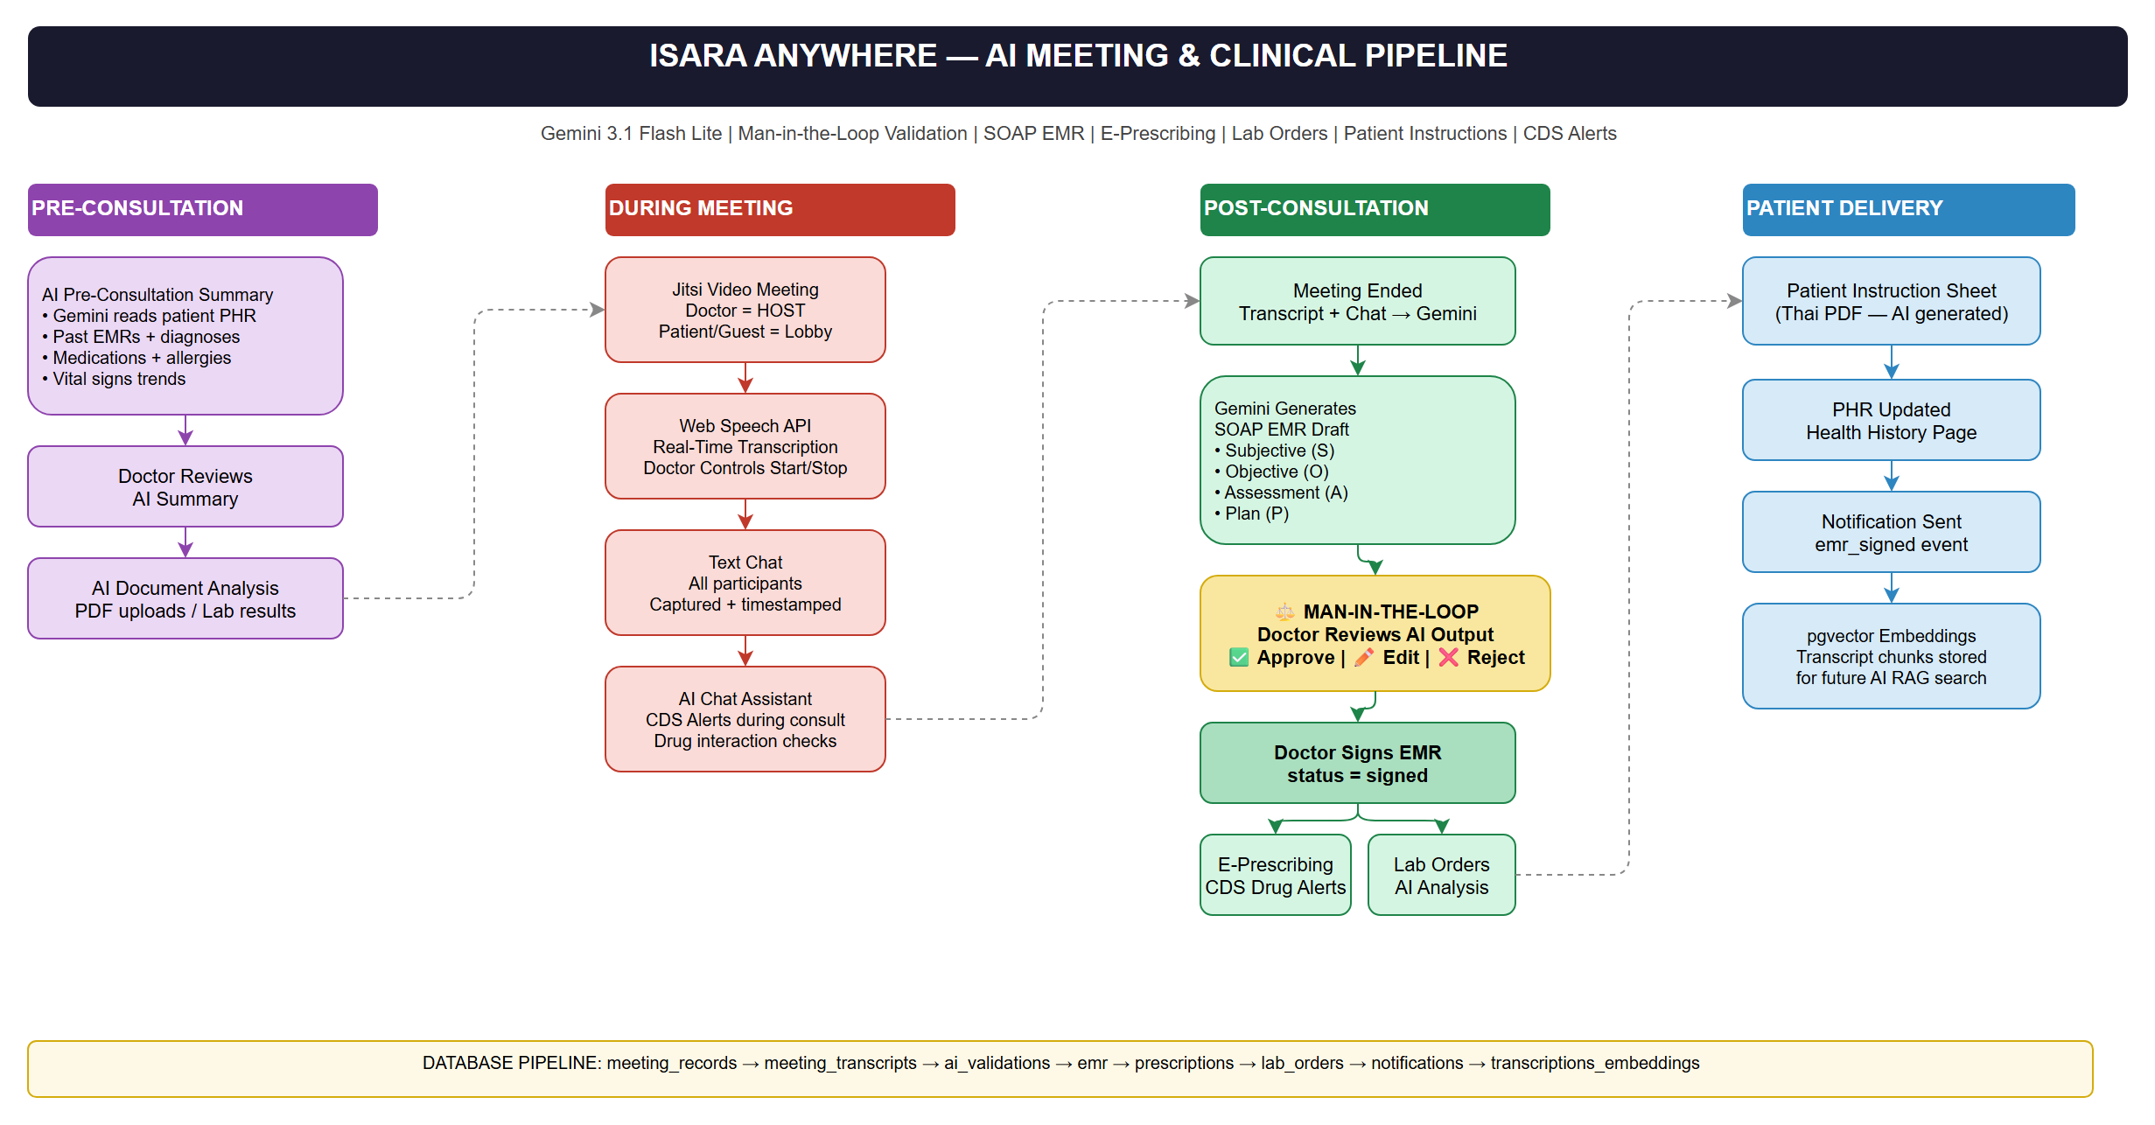
บทที่ 6 — Pipeline การประชุมและ AI คลินิก
Notes:
ชี้แจงการทำงานร่วมกันระหว่าง Jitsi, Meeting Server และ Gemini สำหรับแพทย์ ทีม QA และผู้ตรวจสอบด้านคลินิก
แพทย์เป็น HOST ใน Jitsi — ผู้ป่วยและ guest รอที่ lobby จนได้รับ admit (Izara lobby M2) ป้องกันคนแปลกหน้าเข้าห้องโดยไม่ได้รับอนุญาต
ระหว่างประชุม: MediaRecorder บันทึกเสียง/วิดีโอ (เข้ารหัส AES-GCM ตามการตั้งค่า) Web Speech หรือ Google STT เติม meeting_transcripts แบบ real-time แพทย์เห็น LiveTranscriptionView บนหน้าประชุม
หลังประชุม: postMeetingPipeline ส่ง transcript ไป Gemini 3.1 ได้ ai_summary เก็บใน meeting_records (JSONB) — ยังเป็นร่าง
ติดตามลำดับ: Join Jitsi → Record/STT → AI Summary → Doctor Edit → Sign → Patient view เส้นที่ข้ามไป Patient ควรอยู่หลัง Sign เท่านั้น

Slide 9
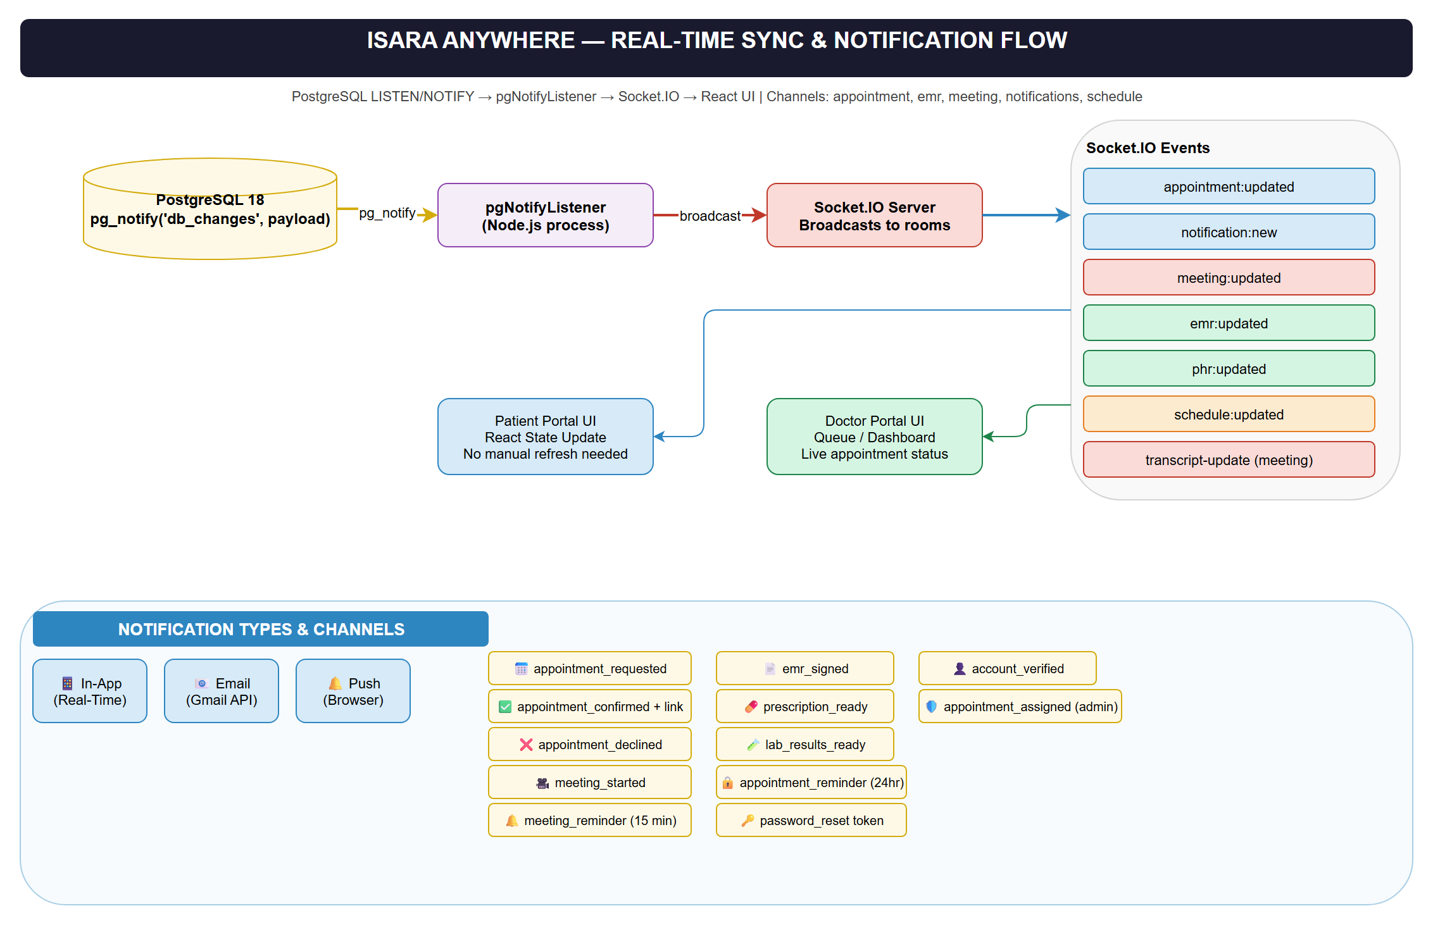
บทที่ 7 — Realtime และการแจ้งเตือน
เชื่อม appointment และ meeting กับ UI ที่อัปเดตทันทีและระบบแจ้งเตือนสองพอร์ทัล อธิบายว่าทำไมคิวและกระดิ่งแจ้งเตือนถึง sync หลัง assign โดยไม่ refresh
NOTIFY → pgNotifyListener → Socket.IO
หน้า: /notifications (patient), DoctorNotificationBell
isRead = มี read_at (normalize ทั้งสองพอร์ทัล)
Notes:
เป็นคู่มือสำหรับ debug ปัญหา «คิวไม่อัปเดต» หรือ «อ่านแล้วแต่ยังมี badge» และอธิบาย API อ่าน/อ่านทั้งหมด
เมื่อ UPDATE appointments (เช่น doctor_id, status) TRIGGER ใน PostgreSQL ส่ง NOTIFY ไป channel ที่ pgNotifyListener ใน server ฟังอยู่
Listener แปลงเป็น Socket.IO event ไป client React อัปเดต state ใน Dashboard และ Queue
notifications INSERT เมื่อจอง มอบหมาย ยืนยัน หรือมีผลคลินิก ผู้ใช้เปิด NotificationsPage หรือ NotificationBell / DoctorNotificationBell
ดูเส้นจาก PostgreSQL NOTIFY ไป Socket.IO ไป UI และเส้น REST แยกสำหรับ GET notifications และ PUT read-all

Slide 10
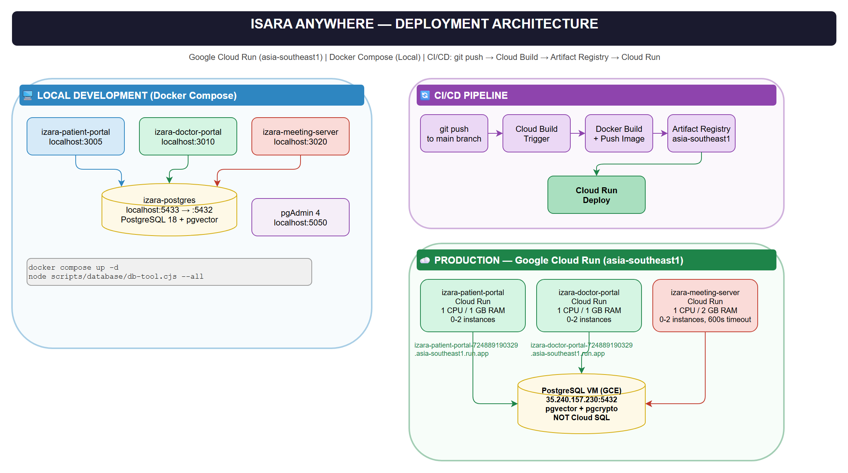
บทที่ 8 — สถาปัตยกรรมการ deploy
Notes:
ให้ DevOps และนักพัฒนารู้ว่า service ใดอยู่ที่ไหน port ใด secret ใดสำคัญ และคำสั่งตรวจหลัง deploy
Local: docker compose up -d — postgres :5433, patient :3005, doctor :3010, meeting :3020, pgAdmin :5050 seed ข้อมูล: node scripts/database/db-tool.cjs --seed
Production: โปรเจกต์ GCP izara-telemedicine region asia-southeast1 Cloud Run services ชื่อ *-dev-testing (หรือตาม tag release)
CI/CD: git push → Cloud Build (cloudbuild.yaml) → Artifact Registry → gcloud run deploy
ซ้ายมักเป็น Local Docker ขวาเป็น GCP — ติดตามลูกศร build/deploy และเส้น DB รวมศูนย์ที่ GCE

Slide 11
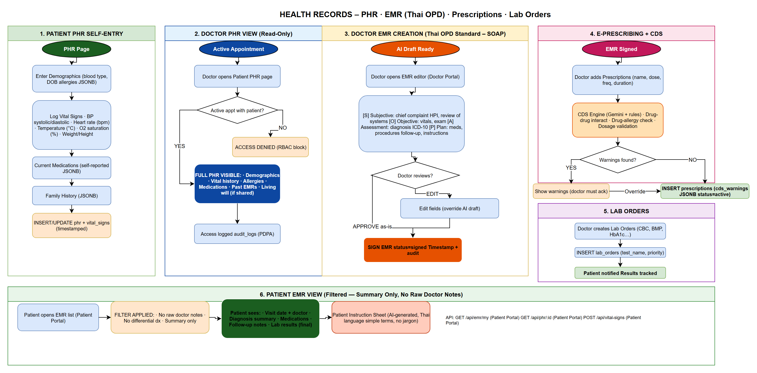
บทที่ 9 — บันทึกสุขภาพ PHR และ EMR
Notes:
ให้แพทย์และผู้ป่วยเข้าใจว่าใครเห็นข้อมูลอะไร และ API filter อะไรก่อนส่งให้ผู้ป่วย
PHR: ผู้ป่วนกรอก demographics, vital signs, allergies, medications ลง phr / vital_signs ใช้ JSONB ยืดหยุ่นสำหรับฟิลด์เพิ่มเติม
แพทย์ดู PHR เมื่อมีสิทธิ์ (active appointment) ทุกครั้งบันทึก audit_logs
EMR: โครงสร้าง SOAP (Subjective, Objective, Assessment, Plan) AI สร้าง draft จาก meeting แพทย์แก้ใน EmrEditorChrome แล้ว sign
แยก swimlane ผู้ป่วย vs แพทย์ และจุด INSERT/UPDATE ลงตาราง phr, emr, prescriptions

Slide 12
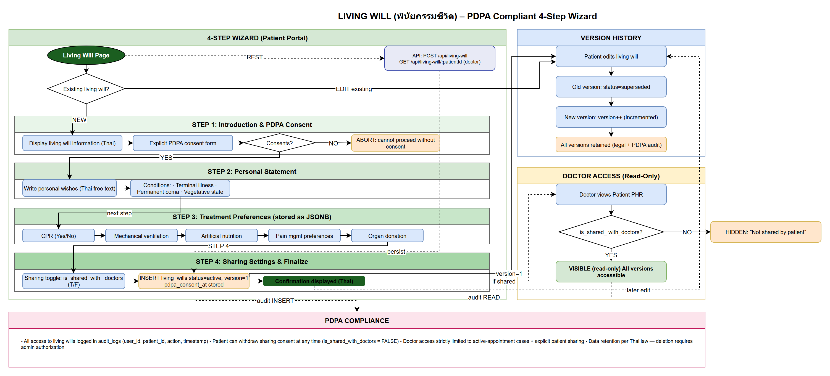
บทที่ 10 — พินัยกรรมชีวิต (Living Will)
Notes:
ให้ผู้ตรวจสอบ PDPA และแพทย์เข้าใจเงื่อนไขการเก็บ แก้ไข และเปิดเผย Living Will
Wizard 4 ขั้น: (1) ความยินยอม PDPA (2) คำแถลงส่วนตัวภาษาไทย (3) ค่าการรักษา CPR/ventilator ฯลฯ ใน JSONB (4) ตั้งค่า is_shared_with_doctors
บันทึก living_wills status=active version เริ่มที่ 1 แก้ไขครั้งถัดไป supersede เวอร์ชันเก่า version++ ไม่ลบทางกายภาพ
แพทย์เห็นได้เมื่อ is_shared_with_doctors=true และมีสิทธิ์ดู PHR มิฉะนั้นแสดงข้อความว่าไม่ได้รับการแชร์
ตามลำดับขั้น wizard และเส้นแชร์ไปแพทย์ / version history

Slide 13
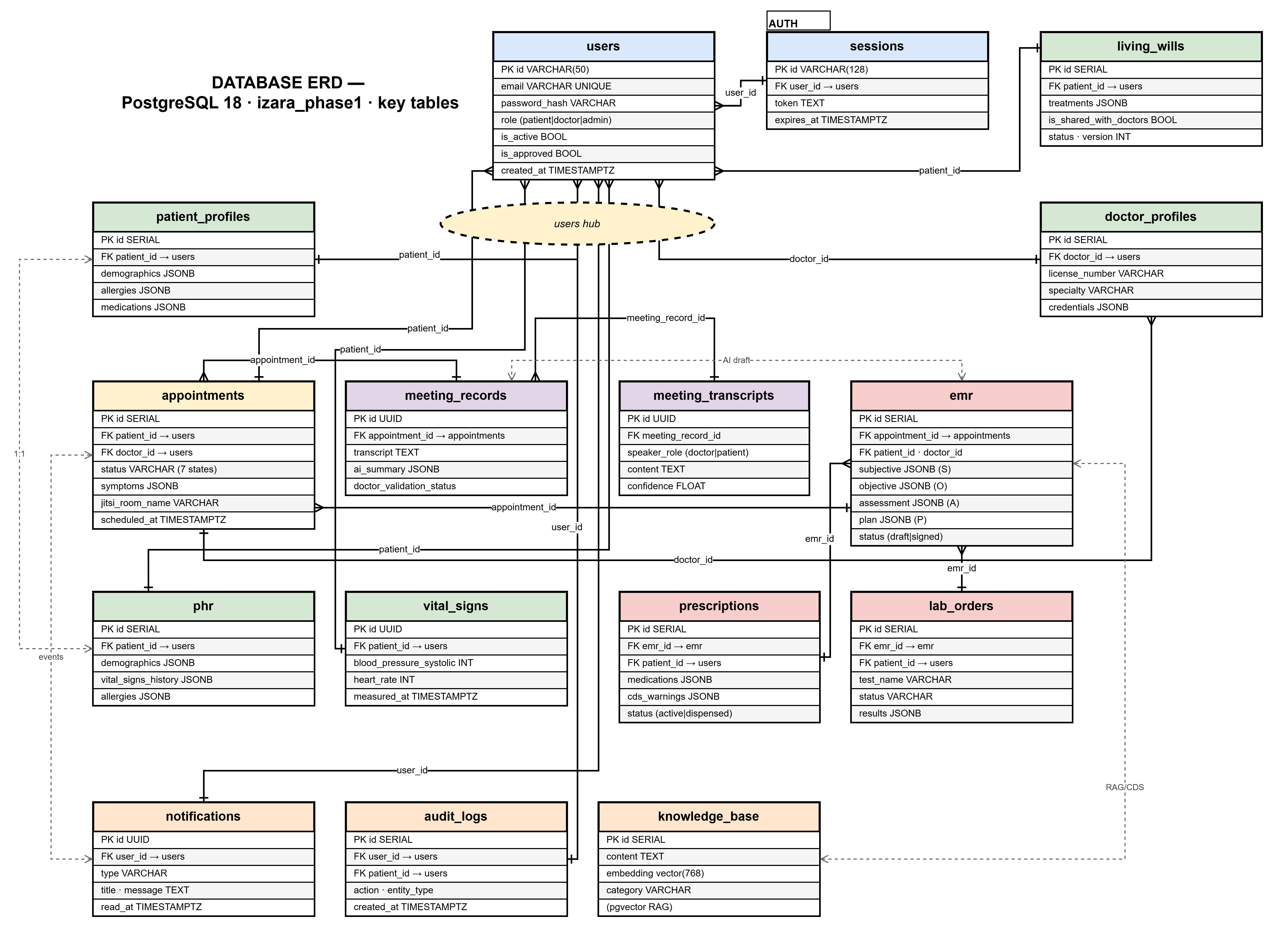
บทที่ 11 — ERD ฐานข้อมูล
• ศูนย์กลาง: users — ทุก FK อ้างกลับมาที่นี่
• Clinical chain: appointments → meeting_records → emr → prescriptions/lab_orders
• PHR chain: patient_profiles ↔ phr + vital_signs + living_wills
• MITL: doctor_validation_status, emr.status = draft จน sign
Notes:
อ้างอิงสำหรับนักพัฒนา DBA และผู้ตรวจสอบเมื่อเพิ่มฟีเจอร์หรือ migration
users เชื่อม patient_profiles, doctor_profiles, sessions, appointments, phr, notifications, audit_logs
appointments → meeting_records → meeting_transcripts appointments → emr → prescriptions, lab_orders
notifications.read_at ควบคุม isRead — ไม่ใช้คอลัมน์แยกโดยไม่ sync
มอง users กลางแผนภาพ แล้วตามกลุ่ม appointments/clinical และ notifications/audit

Slide 14
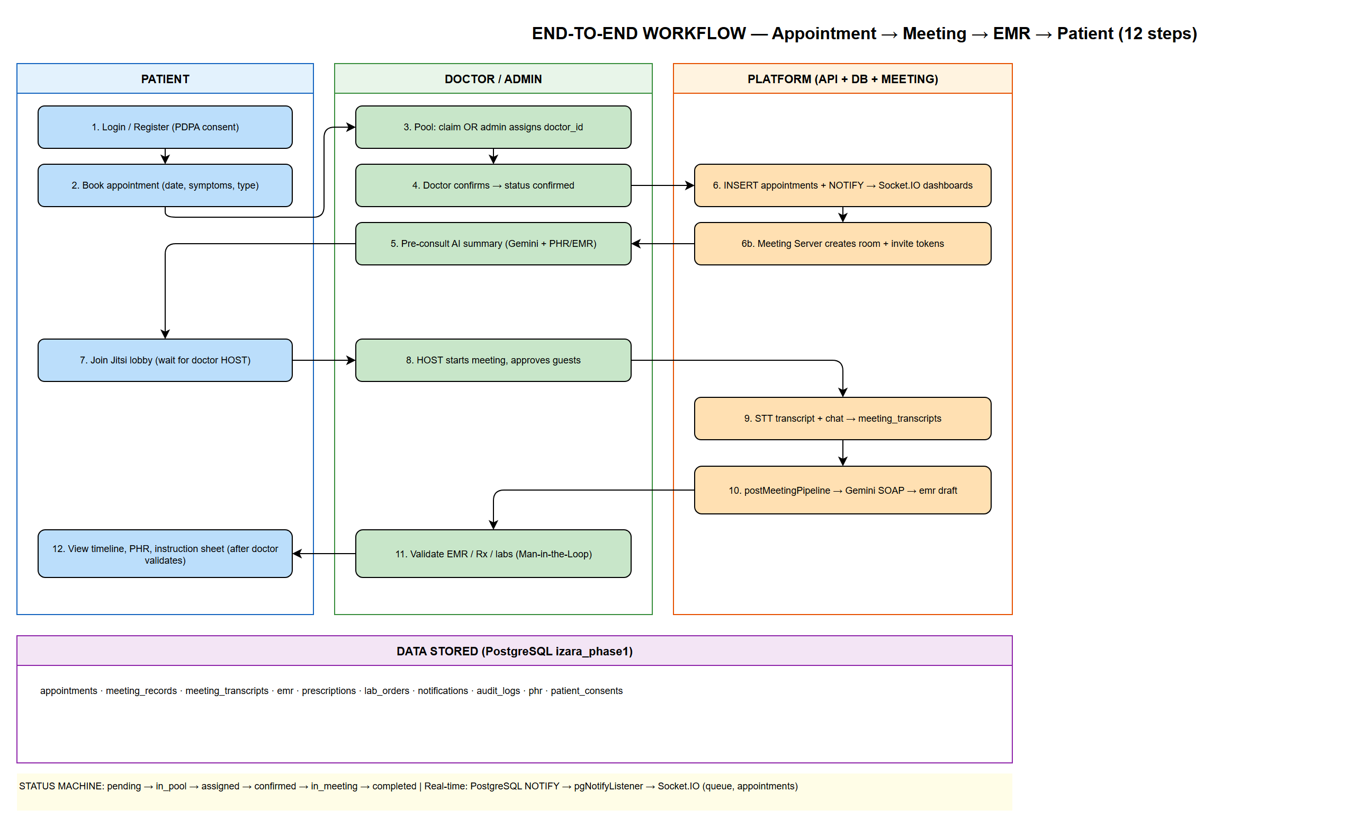
บทที่ 12 — ขั้นตอน E2E ทั้งเส้นทาง
บทปิดของชุด 12 แผนภาพ — รวมทุกอย่างที่อธิบายมาเป็นลำดับเวลาเดียว สำหรับผู้ป่วย แพทย์ และระบบ ใช้เป็น checklist UAT และอบรม
Patient lane / Doctor lane / System lane
12 ขั้นต่อเนื่อง — ไม่ข้าม MITL
UAT: docs/screenshots/group-A ถึง group-P
จุดตัด: Pool, Jitsi admit, EMR sign
Notes:
ให้ผู้ทดสอบและผู้ใช้ใหม่เห็นภาพตั้งแต่ล็อกอินจนถึงดูผลรักษา สอดคล้อง Playwright groups A–P
ขั้น 1–2: ล็อกอิน (patient/doctor) + PDPA consent ตามบทบาท
ขั้น 3–4: จองนัด กรอกอาการ → เข้า Pool หรือเลือกแพทย์
ขั้น 5–6: มอบหมาย/ยืนยัน → แจ้งเตือน realtime
อ่านจากบนลงล่างหรือซ้ายไปขวาตาม swimlane — ตรวจว่าทุกขั้นมีในบท 1–11 แล้ว

